Slide 1
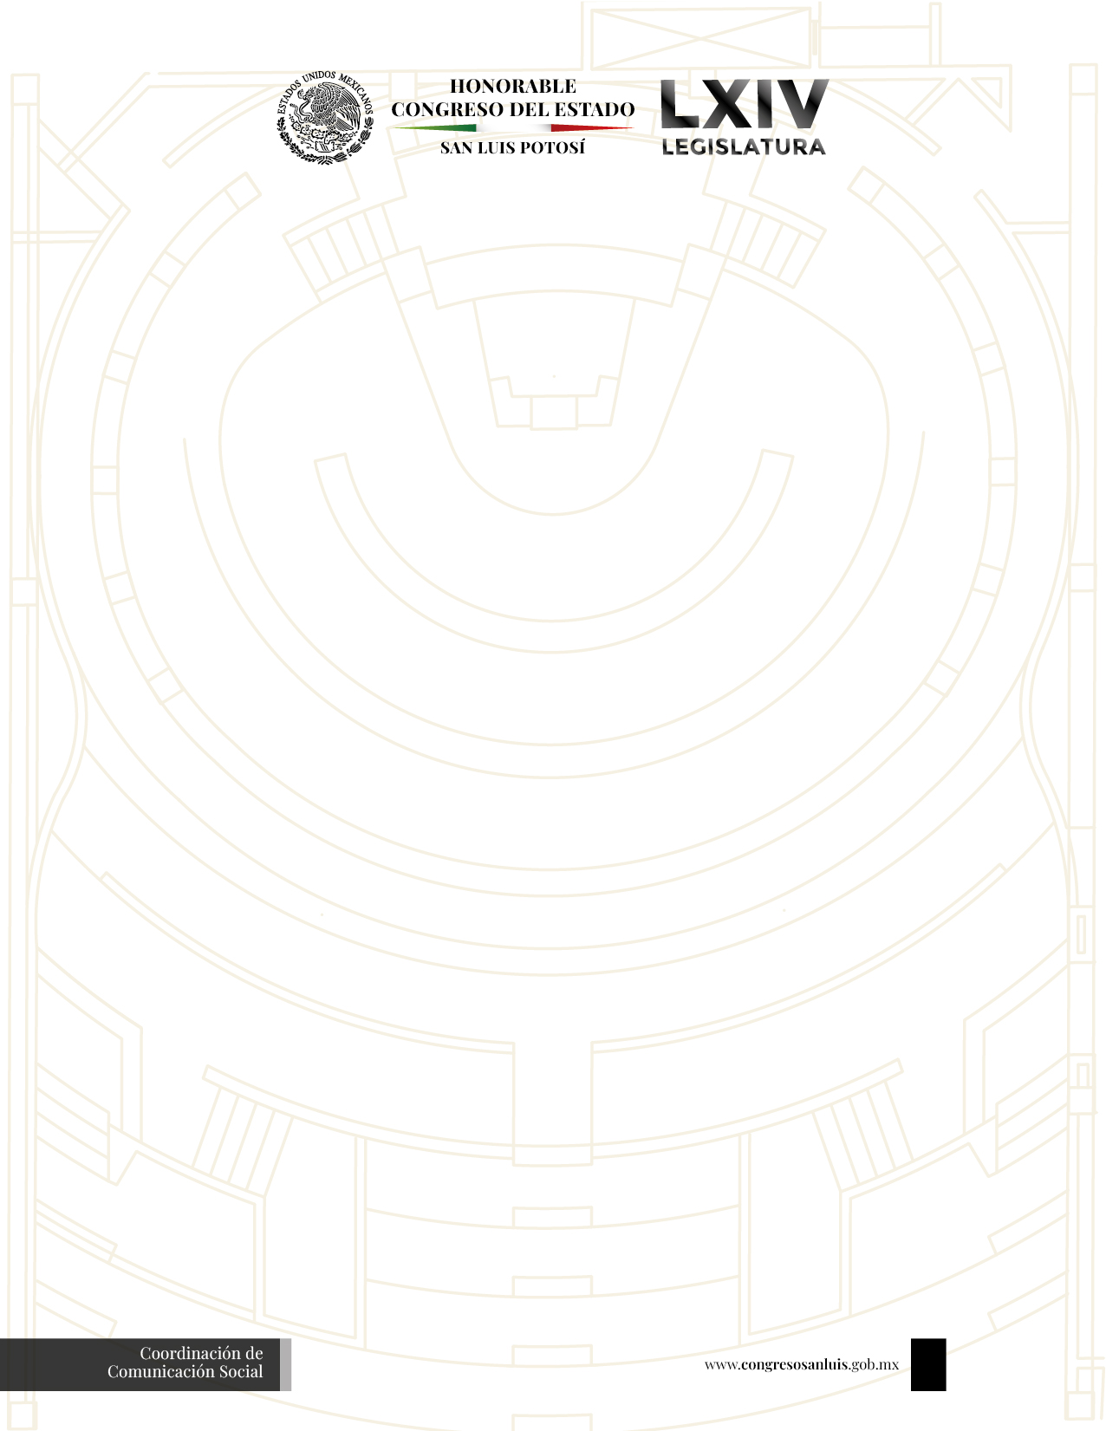
En relación al hipervínculo de la tabla del artículo 86 XVII, referente a información relativa a los informes y cuentas publicas que por disposición legal deben entregar los sujetos obligados al poder legislativo, No huno procedimientos de evaluación, dictamen y aprobación de informes y cuentas publicas por el Pleno del Congreso del Estado durante este mes

